Slide 1
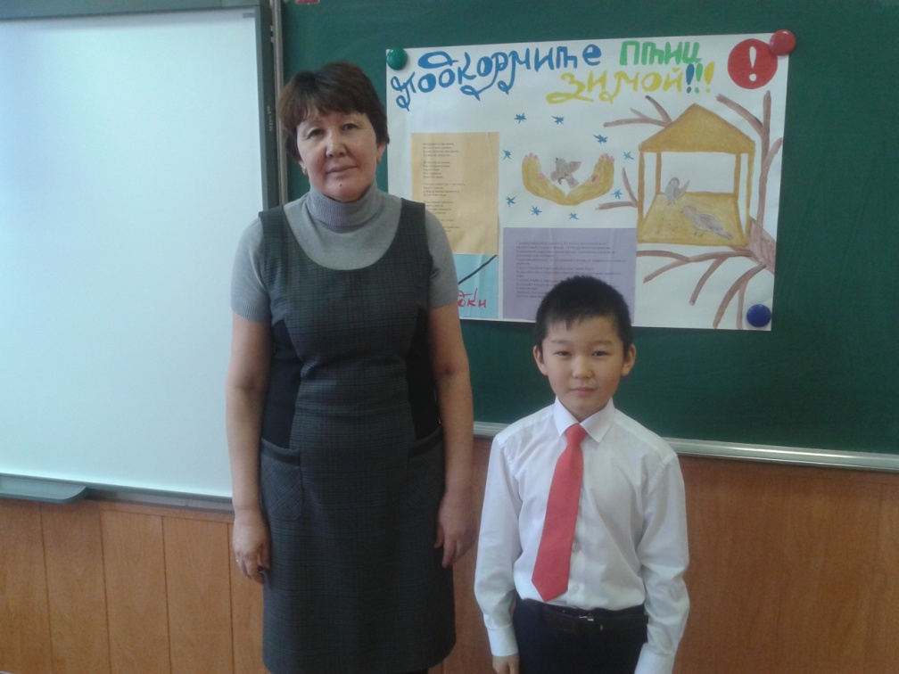
МКОУ «Яшкульская СОШ»
« ОТ ЧЕГО ЗАВИСИТ ЧИСЛО ПТИЦ, ПРИЛЕТАЮЩИХ ЗИМОЙ
К КОРМУШКЕ?»
Работу подготовил:
ученик 3 «а» класса Баджаев Э.
Руководитель: Адьянова К.Н.

Slide 2
Паспорт исследовательской работы:
Название исследовательской работы: «От чего зависит число птиц, прилетающих зимой к кормушке?»
Исследование выполнил: Баджаев Эрдни, ученик 3 «а» класса.
Руководитель: Адьянова Кермен Норваевна, учитель начальных классов МБОУ «Яшкульская СОШ».
Предметная область: окружающий мир, внеурочное мероприятие по экологическому воспитанию.
Основные методы исследования: сбор информации на основе литературы, «Интернет – ресурсов», бесед с учителем и взрослыми, анкетирование, наблюдения, анализ.
Тип исследования: индивидуальный, проблемно – поисковый.

Slide 3
Постановка проблемы:
«От чего зависит число птиц, прилетающих зимой к кормушке?»
Задачи:
Изучить общественное мнение по данной проблеме.
Рассмотреть различные конструкции кормушек, выбрать и изготовить наиболее приемлемый вид для нашей местности.
Собрать информацию о подкормке зимующих птиц нашей местности.
Провести наблюдения за птицами, прилетающими к кормушке зимой, составить таблицу учета и выполнить анализ исследования.

Slide 4
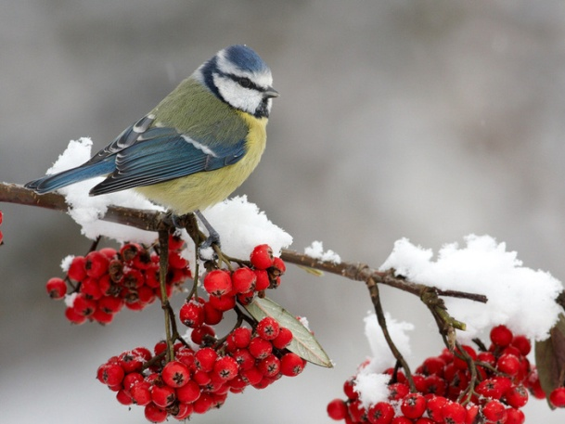
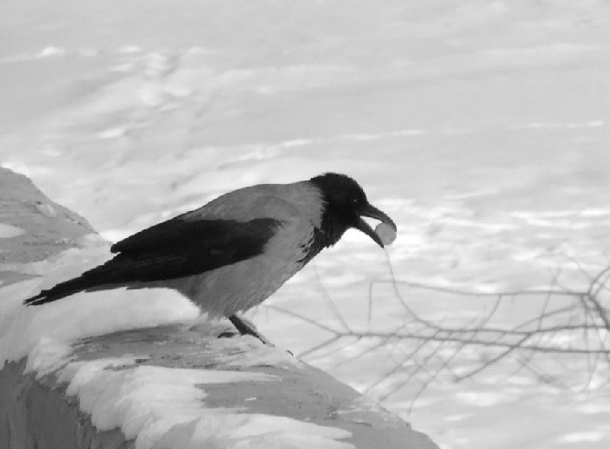
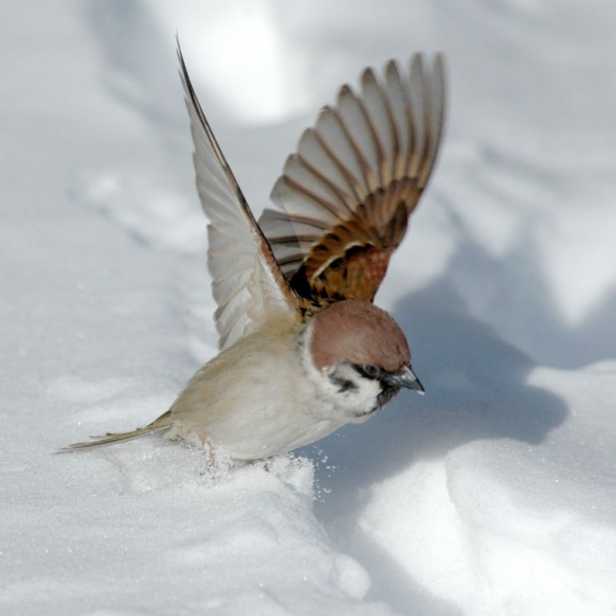
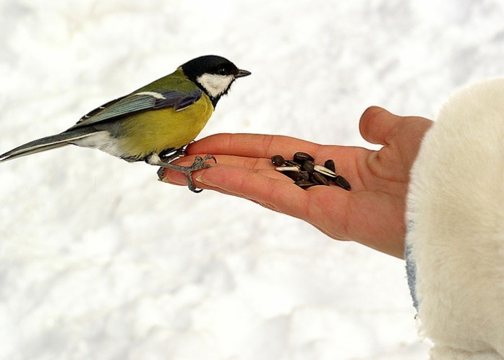
Когда становится холодно и выпадает снег, большинство пищи для птиц становится недоступными для них. Насекомые на зимний период спрятались, земля покрылась снегом. Некоторые сорняки с семенами торчат из – под снега, на некоторых деревьях сохранились плоды ягод на ветках. Но и эта еда быстро закончится. Зимой птицам приходится тратить много сил и энергии на поиски пищи. Если птица не сможет найти себе еды в течение короткого зимнего дня, это может привести к ее гибели.

Slide 5
1 этап исследования
Опрос учащихся 3 классов МБОУ «Яшкульская СОШ»
Количество опрошенных учащихся: 44 чел.
Вопрос: «Как вы считаете, от чего зависит число птиц,
прилетающих зимой к кормушке?»
а) от температуры воздуха – 18 чел.
б) от осадков – 6 чел.
в) от силы ветра – 5 чел.
г) от температуры, осадков и силы ветра – 9 чел.
д) от осадков и силы ветра – 6 чел.

Slide 6
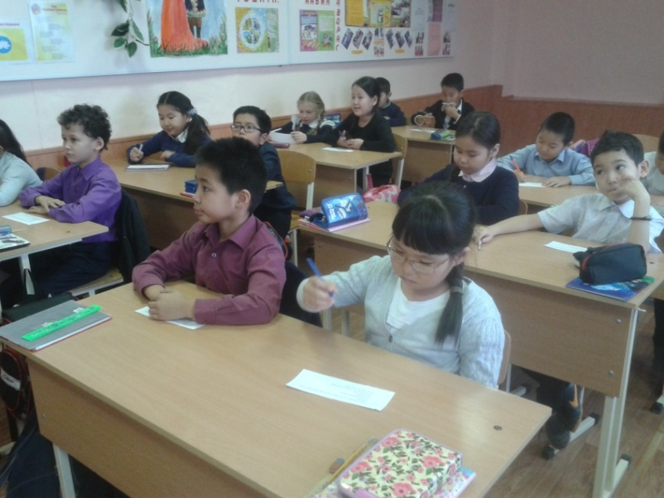
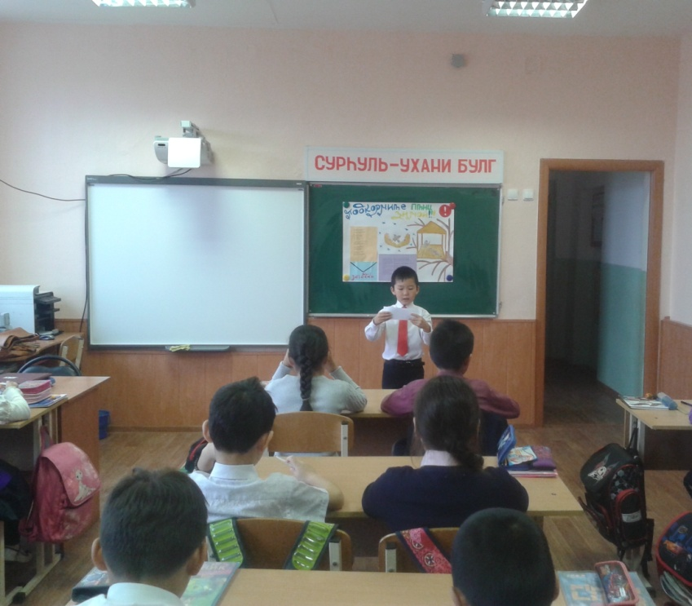
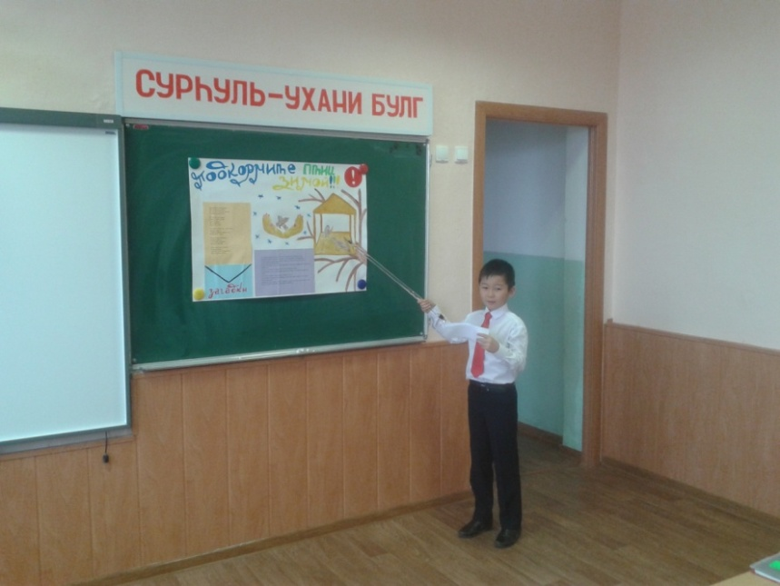
Из ответов видно, что большинство опрошенных, считают, что количество птиц, прилетающих зимой
к кормушке,
зависит от температуры воздуха.

Slide 7
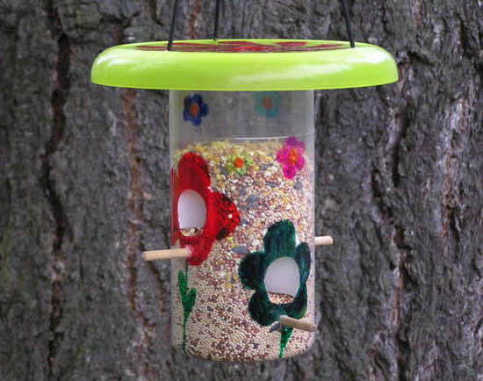
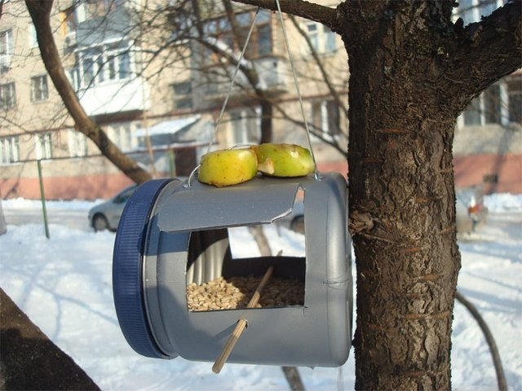
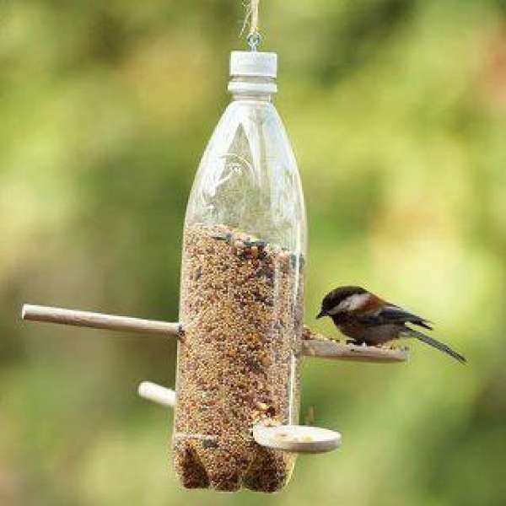
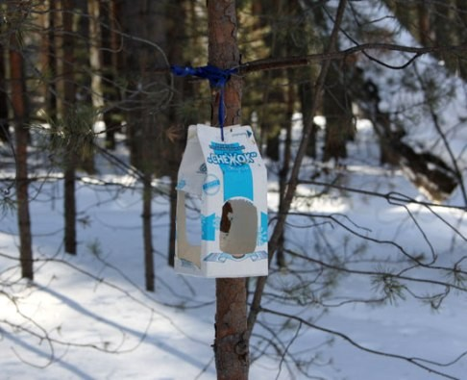
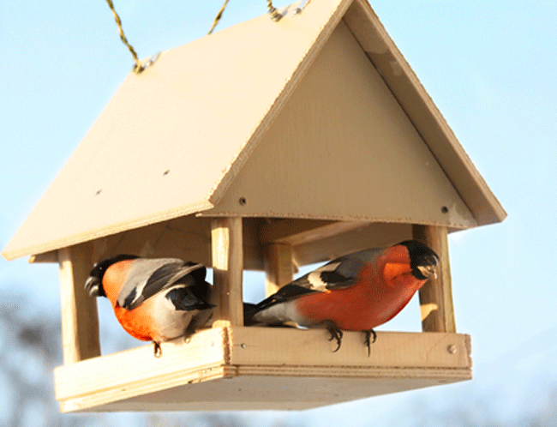
2 этап исследования
Выбор и изготовление кормушки, сбор корма для птиц.
Существует много различных конструкций кормушек. Их
можно изготавливать по специальным схемам, а можно из
подручного материала. Но у любой из них обязательно
должна быть крыша, чтобы корм не намокал.

Slide 8
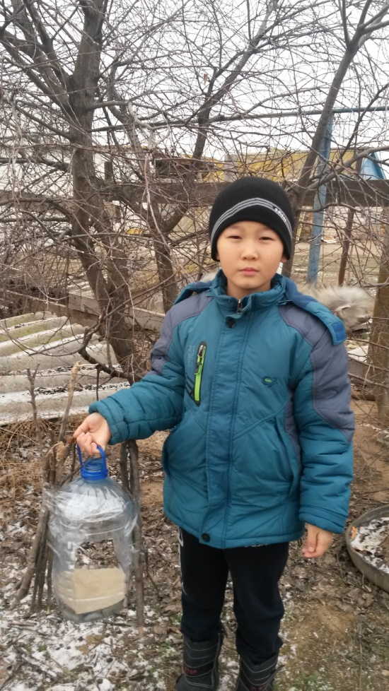
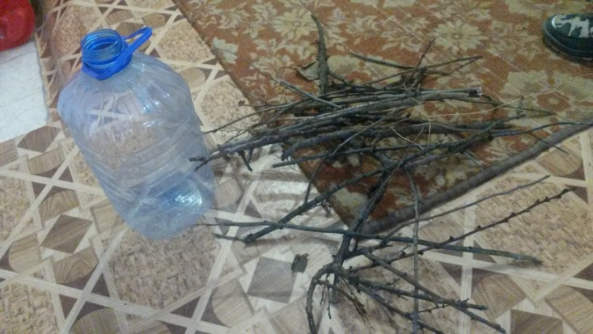
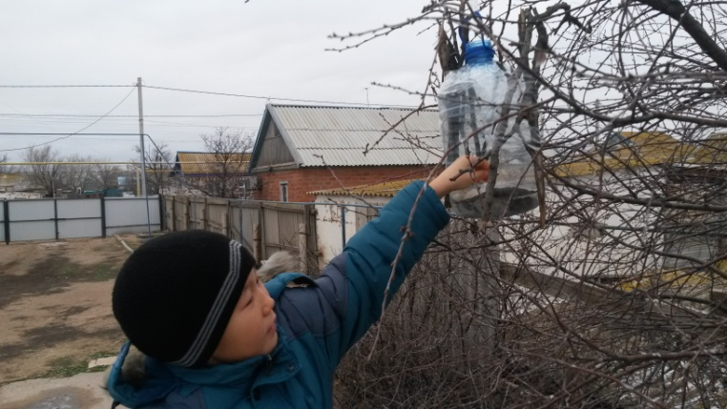
Свою кормушку я вместе с папой изготовил из обычной пятилитровой пластиковой бутылки. На уроке окружающего мира я узнал, что кормушку надо вывешивать в местах спокойных для птиц и доступных для человека, а еще главное – укрепляя кормушку, нельзя обламывать ветки и повреждать стволы деревьев. Соблюдая эти требования, я вместе с родителями выбрал место в саду и укрепил кормушку на моей вишне.

Slide 9
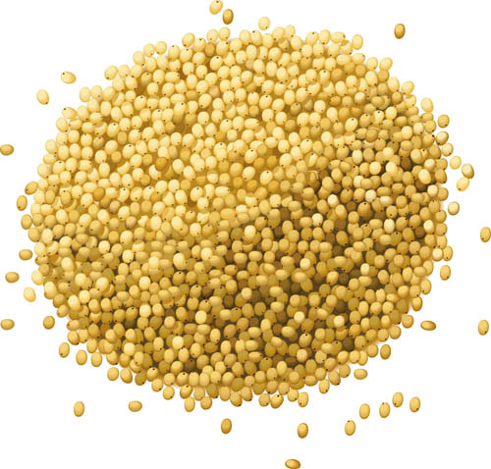
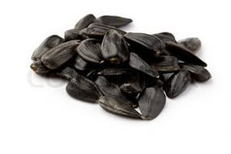
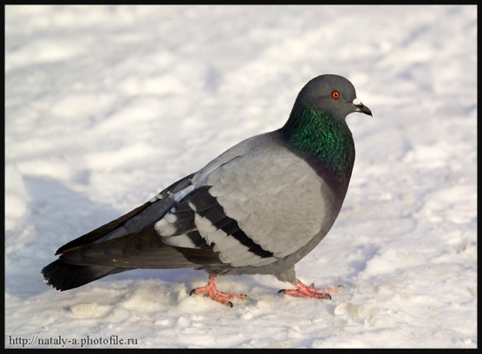
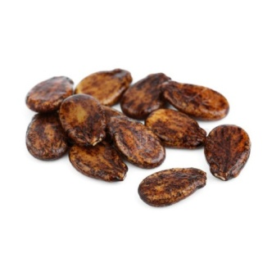
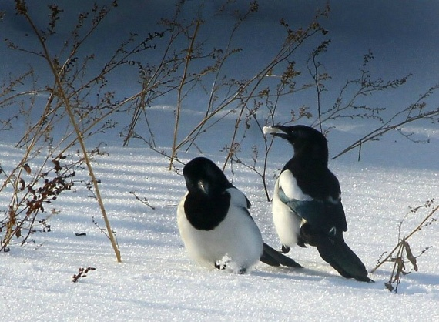
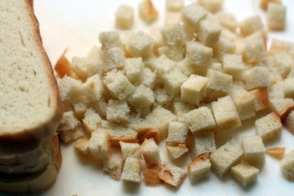
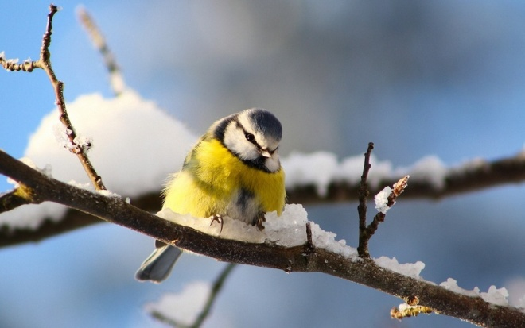
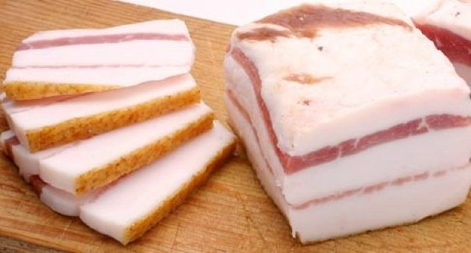

Slide 10
Из детской энциклопедии «Живая природа» я узнал, что птиц надо подкармливать, а не кормить, потому что в природе у птиц более разнообразный рацион, чем в кормушке, даже зимой. Подкармливать птиц нужно до весны, примерно до конца апреля, когда начнут просыпаться насекомые и распускаться почки. Следующий вопрос, который меня заинтересовал: «Чем же подкармливать птиц зимой?» Из интернета я узнал, что самое простое - это нежареные семечки подсолнечника. Они содержат масла, полезные для птиц. Воробьи любят пшено, а таких больших птиц как голуби, вороны, сороки можно подкармливать крошками пшеничного хлеба или крупными семенами арбуза, синички едят несоленое сало. Птицам нельзя давать черный хлеб, жареные семечки, соленые или сладкие орешки, чипсы, шоколад, соленое сало, апельсины, яблоки и т.п. , что содержат неестественные для птиц добавки. От этого они могут даже погибнуть. Обязательно необходимо следить, чтобы в кормушке постоянно был корм и не было снега. Учитывая вышеперечисленное, я подготовил для птиц пшено, нежареные семечки подсолнуха, несоленое сало.

Slide 11
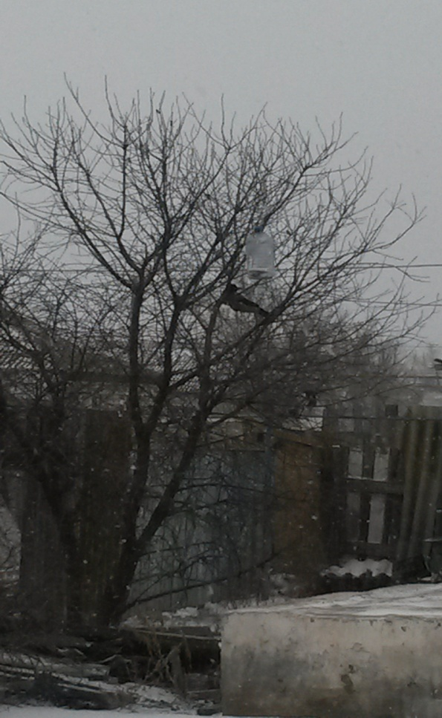
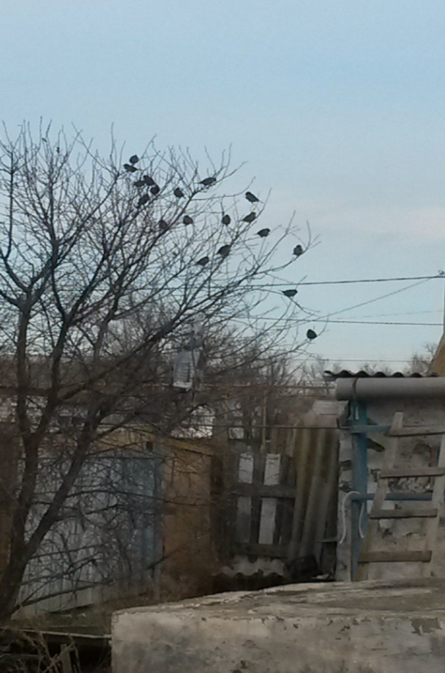
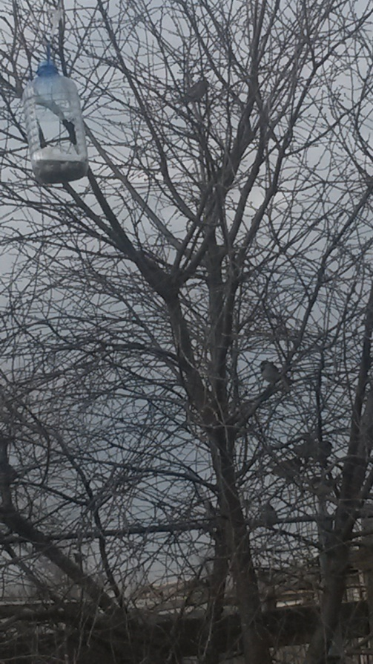
3 этап исследования
Проведение и анализ наблюдений.
С 14 по 24 декабря я наблюдал за птицами, прилетающими к моей кормушке. Подсчитывал число птиц, прилетающих за 2 часа. Отмечал температуру воздуха, осадки, силу ветра в день наблюдения и все данные записывал в следующую таблицу.

Slide 12
Таблица наблюдений
дата | время | количество птиц | погода | t воздуха
14 декабря | 13:00 – 15:00 | 2 воробья | ветер с порывами, пасмурно | - 1
15 декабря | 13:00 – 15:00 | 1 ворона | сильный ветер, пасмурно | 0
16 декабря | 13:00 – 15:00 | 14 воробьев | безветренно, ясно | - 1
17 декабря | 13:00 – 15:00 | 5 воробьев | ветер с порывами, изморозь | 0
18 декабря | 13:00 – 15:00 | 8 воробьев, 2 вороны | слабый ветер, ясно | - 2
19 декабря | 13 :00 – 15:00 | 3 воробья | сильный ветер, пасмурно | + 3
20 декабря | 13:00 – 15:00 | 11 воробьев | безветренно, ясно | + 2
21 декабря | 13:00 – 15:00 | 2 воробья, 1 ворона | сильный ветер, дождь | + 2
22 декабря | 13:00 – 15:00 | 5 воробьев | ветер с порывами, пасмурно | + 3
23 декабря | 13:00 – 15:00 | 9 воробьев, 2 вороны | слабый ветер, ясно | 0
24 декабря | 13:00 – 15:00 | птиц нет | сильный ветер, дождь | 0

Slide 13
ВЫВОДЫ:
Анализируя дневник наблюдения, я установил, что количество птиц, прилетающих зимой к кормушке, зависит не от t воздуха, а от силы ветра и осадков. В ветреную пасмурную погоду с осадками птиц было меньше. В тихую погоду без осадков птиц было в 2 раза больше. Например, 23 декабря при t = 0 С, ясной погоде и слабом ветре прилетело 9 воробьев и 2 вороны, а на следующий день при такой же t , но сильном ветре с дождем птиц не было. Таким образом можно сделать вывод, что при вывешивании кормушек для птиц, обязательно нужно учитывать погодные условия нашей местности и устанавливать кормушки в более защищенных от ветра и осадков местах. Как видите с подкормкой птиц не все так просто. Но все эти сложности ничто, когда вы понимаете, что помогаете нашим пернатым друзьям.

Slide 14
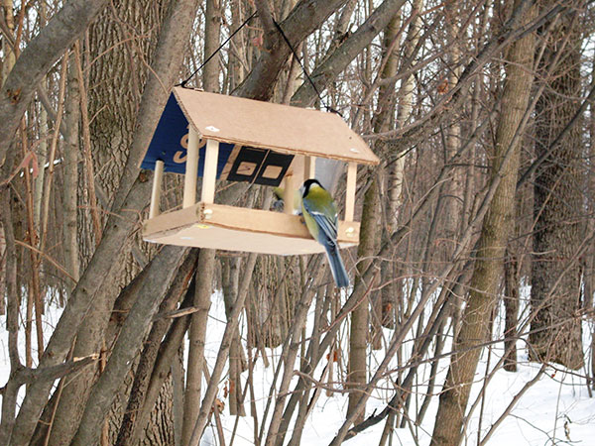
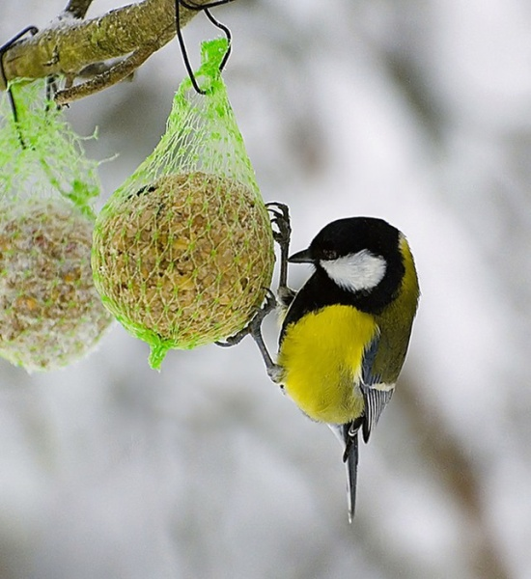
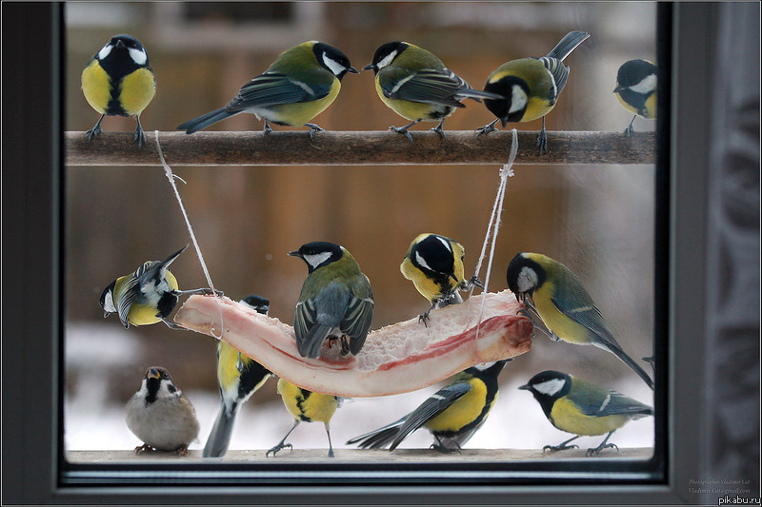
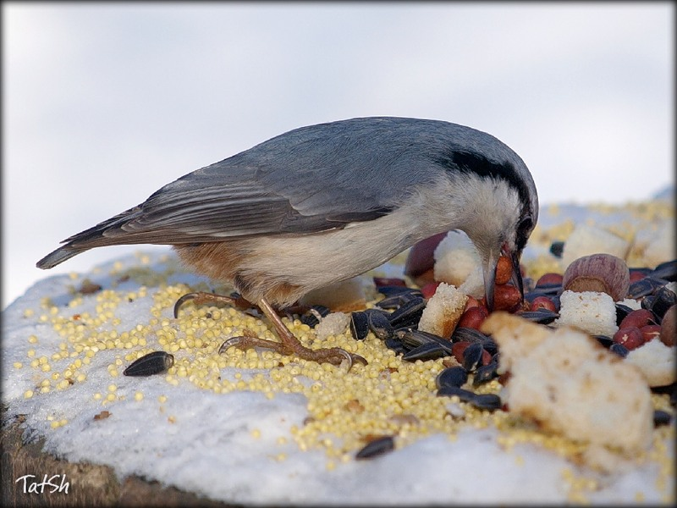

Slide 15
СПИСОК ЛИТЕРАТУРЫ
Детская энциклопедия Росмэн «Живая природа»
Иллюстрированная энциклопедия птиц К.М. Перрис Москва, АСТ Астрель, 2004г
Сайт allforchildren.ru Почемучка.
Детский сайт о зимующих птицах rodnaya- tropinka.ru
Сайт «как изготовить кормушку из подручных средств» liveinternet.ru
Сайт устный журнал «Зимующие птицы» openclass.ru

Slide 16
СПАСИБО ЗА ВНИМАНИЕ !!!

